Slide 1
26. Проблема четырех красок
Notes:
В режиме слайдов ответы появляются после кликанья мышкой

Slide 2
В 1850 году шотландский физик Фредерик Гутри обратил внимание на то, что задачи раскрашивания карт очень популярны среди студентов-математиков в Лондоне, а сформулировал проблему четырех красок его брат Фрэнсис Гутри, который, раскрасив карту графств Англии четырьмя красками, выдвинул гипотезу о том, что этого количества красок достаточно для раскраски любой карты. Он привлек к проблеме внимание своего преподавателя математики А. Де Моргана, а тот сообщил о ней своему другу В. Гамильтону и тем самым способствовал ее широкому распространению.
Notes:
В режиме слайдов ответы появляются после кликанья мышкой

Slide 3
Годом рождения проблемы четырех красок считается 1878 год (в некоторых изданиях указывается 1879). Именно тогда на одном из заседаний Британского географического общества выдающийся английский математик А.Кэли четко сформулировал поставленную задачу: "Доказать, что любую географическую карту на плоскости (или на глобусе) можно правильно закрасить четырьмя красками". Раскраска карты называется правильной, если любые две страны, имеющие на карте общую границу, окрашены в различные цвета. Именно с этого момента проблема привлекла к себе внимание многих крупных математиков.
Notes:
В режиме слайдов ответы появляются после кликанья мышкой

Slide 4
В 1890 году английский математик П. Хивуд доказал, что любую карту на плоскости можно раскрасить пятью красками. Однако долгое время проблема четырех красок не поддавалась решению.
В 1968 году американские математики Оре и Стемпл показали, что любую карту, имеющую не более 40 стран, можно раскрасить четырьмя красками.
В 1976 году американскими учеными К. Аппелем и В. Хакеном было получено решение проблемы четырех красок. С помощью компьютера они просматривали различные типы карт, и для каждого из них компьютер решал, может ли в данном типе найтись карта, которая не раскрашивается четырьмя красками. Было просмотрено почти 2000 типов карт, и для всех был получен ответ: "Нет", - что и позволило объявить о компьютерном решении проблемы четырех красок.
Notes:
В режиме слайдов ответы появляются после кликанья мышкой

Slide 5
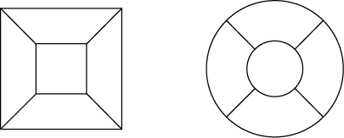
Определение карты
Пусть на плоскости задан связный простой граф, каждая вершина которого имеет индекс, больший двух. Этот граф разбивает плоскость на несколько областей. Области будем называть странами, а само разбиение – картой на плоскости.
Примеры карт приведены на рисунке.
Notes:
В режиме слайдов ответы появляются после кликанья мышкой

Slide 6
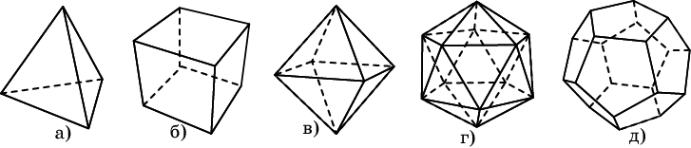
Помимо плоскости, карты рассматривают и на других поверхностях, например, на сфере.
Поверхность многогранника можно рассматривать как карту, странами которой являются грани многогранника, а границами – его ребра.
На рисунке показаны карты, образованные поверхностями правильных многогранников: тетраэдра, куба, октаэдра, икосаэдра и додекаэдра.
Notes:
В режиме слайдов ответы появляются после кликанья мышкой

Slide 7
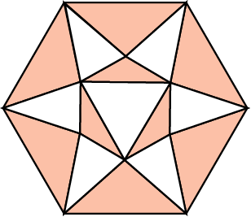
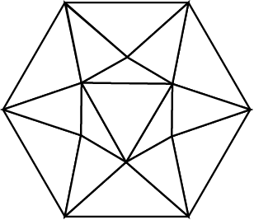
Упражнения
1. Какое наименьшее число красок потребуется для правильной раскраски карты, изображенной на рисунке?
Ответ: 2.
Notes:
В режиме слайдов ответы появляются после кликанья мышкой

Slide 8
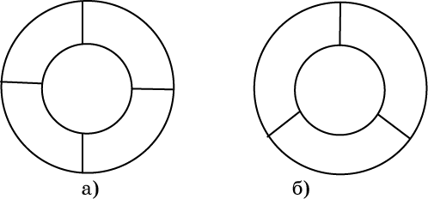
2. Какое наименьшее число красок потребуется для правильной раскраски карт, изображенных на рисунке?
Ответ: а) 3; б) 4.
Notes:
В режиме слайдов ответы появляются после кликанья мышкой

Slide 9
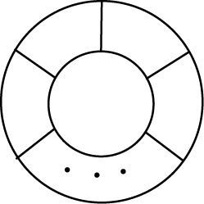
3. Какое наименьшее число красок потребуется для правильной раскраски карты, образованной двумя концентрическими окружностями, имеющими n перегородок?
Ответ: 3, если n четно и 4, если n нечетно.
Notes:
В режиме слайдов ответы появляются после кликанья мышкой

Slide 10
4. Докажите, что любую карту, образованную прямыми, можно правильно раскрасить двумя красками.
Notes:
В режиме слайдов ответы появляются после кликанья мышкой

Slide 11
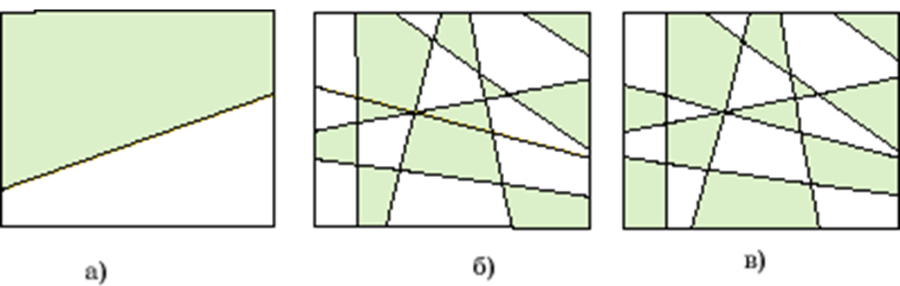
Доказательство. Ясно, что карту, образованную одной прямой можно раскрасить в два цвета (рис. а). Докажем, что если карта, образованная прямыми, раскрашена в два цвета, то карта, полученная из нее добавлением новой прямой также может быть раскрашена в два цвета (рис. б).
Действительно, новая прямая делит раскрашенную карту на две карты, каждая из которых раскрашена в два цвета. Причем к самой прямой примыкают пары областей, закрашенные в один цвет. Перекрасим одну из карт-половинок, изменив цвет каждой области на противоположный. Получим раскраску в два цвета всей карты (рис. в). Поскольку любую карту, образованную прямыми можно получить последовательным добавлением прямых, то всякая такая карта может быть раскрашена в два цвета.
Notes:
В режиме слайдов ответы появляются после кликанья мышкой

Slide 12
5. Докажите, что любую карту, образованную окружностями, можно правильно раскрасить двумя красками.
Решение аналогично решению предыдущей задачи.
Notes:
В режиме слайдов ответы появляются после кликанья мышкой

Slide 13
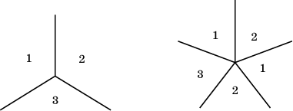
6. Докажите, что если карту можно правильно раскрасить двумя красками, то каждая ее вершина имеет четный индекс (т. е. в ней сходится четное число ребер).
Доказательство. Если хотя бы одна вершина карты имела бы нечетный индекс, то для правильной раскраски такой карты потребовалось бы более двух красок.
Верно и обратное. Если каждая вершина карты имеет четный индекс, то такую карту можно правильно раскрасить двумя красками.
Попробуйте доказать это самостоятельно.
Notes:
В режиме слайдов ответы появляются после кликанья мышкой

Slide 14
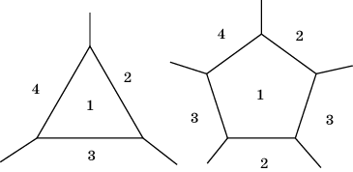
7. Докажите, что если регулярную карту (т. е. такую, в каждой вершине которой сходится три ребра), можно правильно раскрасить тремя красками, то каждая ее страна имеет четное число сторон.
Доказательство. Если хотя бы одна страна карты имела бы нечетное число сторон, то для правильной раскраски такой карты потребовалось бы более трех красок.
Верно и обратное. Если каждая страна регулярной карты имеет четное число сторон, то такую карту можно правильно раскрасить тремя красками.
Попробуйте доказать это самостоятельно.
Notes:
В режиме слайдов ответы появляются после кликанья мышкой

Slide 15
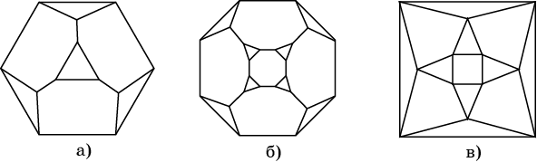
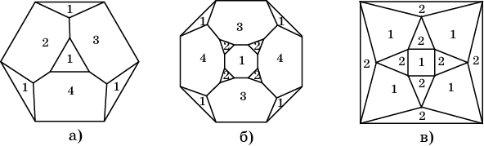
8. Какое наименьшее число красок потребуется для правильной раскраски карт, изображенных на рисунке?
Ответ: а) 4; б) 4; в) 2.
Notes:
В режиме слайдов ответы появляются после кликанья мышкой

Slide 16
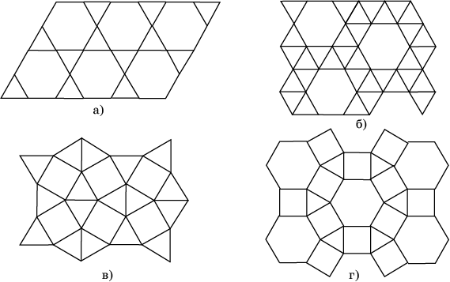
9. Какое наименьшее число красок потребуется для правильной раскраски паркетов, части которых изображены на рисунке?
Ответ: а) 2; б) 3; в) 3; г) 2.
Notes:
В режиме слайдов ответы появляются после кликанья мышкой

Slide 17
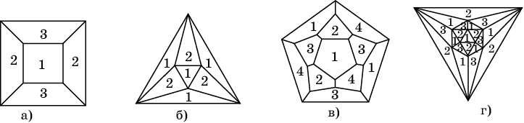
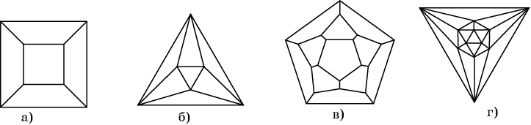
10. Какое наименьшее число красок потребуется для правильной раскраски карт, изображенных на рисунке?
Ответ: а) 3; б) 2; в) 4; г) 3.
Notes:
В режиме слайдов ответы появляются после кликанья мышкой

Slide 18
11. Какое наименьшее число красок потребуется для правильной раскраски граней правильных многогранников?
Ответ: а) 4; б) 3; в) 2; г) 3; д) 4.
Notes:
В режиме слайдов ответы появляются после кликанья мышкой

